Slide 1
Sopimusoikeuden perusperiaatteet
Ellinor Sundqvist
12.1.2026

Slide 2
Luennon sisältö
Sopimusoikeuden peruskäsitteet ja yleiset periaatteet
Sopimusten jaottelu ja sopimustyyppien pääpiirteet
Sopimuksen sitovuus ja sopimusvapauden rajat
Sopimuksen muuttaminen ja ehtojen tarkistaminen
Tyypillisimmät sopimusongelmat ja niiden ehkäisy
Sopimuksen pätemättömyyden perusteet
Reklamaatio ja sen merkitys sopimusoikeudessa

Slide 3

Sopimuksen syntyminen
Koska sitova sopimus syntyy?
Kun on annettu tarjous ja tarjoukselle hyväksyvä vastaus.
Sitova sopimus syntyy, kun tarjous ja vastaus kohtaavat kaikilta osin.
  Jos osapuolet eivät ole samaa mieltä, voidaan antaa vastatarjous. Sitä tulkitaan uutena tarjouksena, joka voidaan joko hyväksyä tai hylätä.
  On hyvä mainita kaikissa tarjouksissa ja muissa sopimusehdotuksissa, kuinka kauan tarjous on voimassa.
  Kirjallinen sopimus, dokumentointi, liitteet, taustamateriaali ja sopimusehdot
  Suullinen sopimus: osapuolilla voi olla erilaiset muistikuvat sopimuksen sisällöstä, ja on vaikea myöhemmin todistaa, mitä on sovittu.
  Suulliset sopimukset on syytä välttää.

Slide 4
Sopimuksen sitovuus
Pääsääntö: Sopimus on sitova
  Pacta sunt servanda
Mitä on sovittu, mihin osapuolet ovat sitoutuneet?
  Yleensä vastaus löytyy helposti sopimuksesta
Kysymys voi myös olla aukollisesta sopimuksesta:
  Osapuolet eivät ole sopineet tietystä yksityiskohdasta
  On löydettävä ratkaisu, miten auki jäänyt asia ratkaistaan
  Kyse on sopimuksen täydentämisestä, joko vapaaehtoisesti –tai oikeudessa

Slide 5
Sopimuksen sisältö
Kaikki ehdot tulisi mainita
Ideaalisopimuksessa ehdot ovat selkeitä, yksiselitteisiä ja yksityiskohtaisia
Sopimuksesta tehdään mieluummin liian laaja kuin liian suppea
Tunnistettava oman toiminnan kannalta kriittiset sopimusehdot
Huomioitava muotovaatimukset sekä pakottava lainsäädäntö!

Slide 6
Muotomääräyksiin sidotut sopimukset ja asiakirjat
Kiinteistökauppa ja kiinteistön sitova ostotarjous (esisopimus) edellyttävät julkisen kaupanvahvistajan myötävaikutusta
Tietyt asiakirjat edellyttävät kahta esteetöntä todistajaa ja/tai todistajanlausumaa
  testamentti
  edunvalvontavaltakirja
  avioehtosopimus
  lahjakirja, jos lahjansaajan avio-oikeus suljetaan pois
  Ositus- ja/tai perinnönjakosopimus

Slide 7
Pakkottava lainsäädäntö
Sääntöjä, joista osapuolet eivät voi sopia poiketen
Sopimus, joka on pakottavan lain vastainen, on siltä osin mitätön, ja tilalle tulee lain säännös.
Tavoite: Heikomman osapuolen suoja
Esimerkikit:
Työsopimuslaki
Kuluttajansuojalaki
Laki asuinhuoneiston vuokrauksesta
Maakaari
Perintökaari

Slide 8
Tahdonvaltainen lainsäädäntö
Säännöksiä, joista osapuolet voivat sopia keskenään toisin.
Tahdonvaltaisia säännöksiä sovelletaan vain, jos osapuolet eivät ole sopineet asiasta erikseen.
Yleisiä sopimusoikeudessa (kuten kauppalaissa)
Mahdollistavat sopimusvapauden
  Vastakohtana pakottavalle lainsäädännölle, josta ei voi poiketa.

Slide 9
Sopimusten jaottelu
Kuluttajasopimukset / liikesopimukset
Yksilölliset sopimukset / vakioehdot
Kertasopimukset / kestosopimukset

Slide 10
Kuluttajasopimukset ja liikesopimukset
Kuluttajasopimukset
Sopimuksia, joita elinkeinonharjoittaja solmii kuluttajan kanssa.
Kuluttajasopimuksiin sovelletaan kuluttajansuojasäännöksiä, jotka ovat pakottavia.
Kuluttajansuojalaki
Pakottavien säännösten tarkoituksena on suojata kuluttajaa, jonka katsotaan olevan elinkeinonharjoittajaa heikommassa asemassa.
Liikesopimukset
Elinkeinonharjoittajien välisiä sopimuksia
Yleensä tahdonvaltainen lainsäädäntö, joten sopimusehdoilla voidaan vaikuttaa omaan oikeusasemaan.
Liikesopimuksien osapuolilta voidaan edellyttää syvällisempää sopimusoikeuden tuntemista kuin kuluttajalta.

Slide 11
Yksilölliset sopimukset ja vakioehdot
Yksilölliset sopimukset
Sopimus, jossa käytetään osapuolten keskenään neuvottelemia ehtoja.
Ehdot eivät ole kummankaan sopijakumppanin yksin laatimia.
Yksilölliset ehdot sopimuksissa ovat monesti tasapuolisempia kuin vakioehdot.
Vakioehdot
Monesti vakioehdot ovat toisen osapuolen yksin laatimia, jolloin ehdoissa turvataan lähinnä ehtojen laatijan oikeudellinen asema.
Vakioehtojen käyttäminen säästää kustannuksia.
Vastuunrajoituslausekkeet ovat yleisiä.
Tämän johdosta vakiosopimuksiin sovelletaan useita muista sopimuksista poikkeavia periaatteita.

Slide 12
Kertasopimukset ja kestosopimukset
Kertasopimus
Sopimus, jonka oikeusvaikutukset loppuvat, kun suoritus on asianmukaisesti tehty.
Kertasopimusten yhteydessä ei tarvitse yleensä erikseen sopia, milloin sopimus päättyy.
Esimerkiksi autokaupassa sopimus on täytetty, kun virheetön ajoneuvo on asianmukaisesti luovutettu ostajalle. Asianosaiset voivat tehdä keskenään useita kertasopimuksia.
Kestosopimus
Kestosopimuksella tarkoitetaan sopimusta, joka on pitkäkestoinen, usein voimassa toistaiseksi.
Tällaisista sopimuksista aiheutuu usein riitoja sen suhteen, missä tilanteissa sopijakumppani on oikeutettu päättämään sopimuksen, esim. irtisanomaan sen.

Slide 13

Sovellettavia lakeja
Laki varallisuusoikeudellisista oikeustoimista
Kauppalaki
Kuluttajansuojalaki
Työsopimuslaki
Lait asuin- ja liikehuoneistojen vuokraamisesta
Maakaari
Avioliittolaki
Perintökaari

Slide 14
Tyypilliset sopimusongelmat
Tulkintaongelmat; termit, käsitteet, osapuolten tarkoitus
Vakioehtojen liittäminen ja sitovuus
Irtisanomisoikeus ja sen käyttäminen
Sopimuksen muuttamisen oikeus ja mahdollisuudet
Reklamointivirheet
Passiivisuus oman toiminnan osalta
Oikeudenkäynnin hankaluus kestosopimuksen jatkuessa
Sopimuskumppanin olosuhteiden muutos, irtautuminen, oikeuksien siirtäminen

Slide 15
Sopimuksen muuttaminen
Pääsääntö: Sopimus sitoo sellaisenaan, muutokset eivät ole mahdollisia kesken sopimuskautta
Sopimuksen muutos käytännön kautta
Sopimuksen muutos neuvottelemalla
  On yleistä ja normaalia että sopimuksia muutetaan ja neuvotellaan uusiksi ilman oikeudenkäyntiä

Slide 16
Sopimuksen muuttaminen, olosuhdemuutos
Milloin olosuhteiden muutos oikeuttaa sopimusten muuttamiseen?
Oikeus muutokseen voi syntyä jos muutos on:
Ennakoimaton
Kysymyksen tilanteessa ei ole huolimattomuutta (asian huomiointi, toiminta…)
Esteen tai vaikeuden voittamattomuus

Slide 17
Sopimuksen pätemättömyys
  Pätemättömyysperusteet
  pakottaminen
  petollinen viettely
  toisen pulan, ymmärtämättömyyden, kevytmielisyyden tai riippuvaisen aseman hyväksikäyttö, epäsuhtainen etu
  Erehdys
  Päteväänkään sopimukseen ei saa vedota, jos se on tehty kunnianvastaisissa ja arvottomissa olosuhteissa
  Kohtuullistaminen OikTL 36 §:n nojalla

Slide 18
OIKTL 36§
Jos oikeustoimen ehto on kohtuuton tai sen soveltaminen johtaisi kohtuuttomuuteen, ehtoa voidaan joko sovitella tai jättää se huomioon ottamatta. Kohtuuttomuutta arvosteltaessa on otettava huomioon oikeustoimen koko sisältö, osapuolten asema, oikeustointa tehtäessä ja sen jälkeen vallinneet olosuhteet sekä muut seikat.
Jos 1 momentissa tarkoitettu ehto on sellainen, että sopimuksen jääminen voimaan muilta osin muuttumattomana ei ole ehdon sovittelun vuoksi kohtuullista, sopimusta voidaan sovitella muiltakin osin tai se voidaan määrätä raukeamaan.
Oikeustoimen ehtona pidetään myös vastikkeen määrää koskevaa sitoumusta.

Slide 19
Sopimuksen kohtuulistaminen
Mikäli sopimus on/on tullut kohtuuttomaksi, voi oikeustoimilain 36 § soveltua
Osapuoli vetoaa nimenomaan kohtuuttomuuteen ja 36 § ja pyrkii saamaan muutoksen
Ongelmana soveltamisen ja soveltumisen epäselvyys
Ehdon sovittelun tai sen huomiotta jättämisen ratkaisee jommankumman asianosaisen vaatimuksesta tuomioistuin

Slide 20
Liikesopimuksen kohtuullistaminen
Voiko liikesopimuksia myös sovitella?
Liikesopimusten kohtuullistaminen on erittäin harvinaista, mutta sallittua
Mutta: harvinaista ja vaatii tietyt edellytykset ja olosuhteet
Milloin sopimusta siis voi kohtuullistaa?
  Esim. neuvotteluvoiman epätasapaino
Kohtuullistaminen tulee kyseeseen vain poikkeustapauksessa ja se edellyttää kannetta tuomioistuimessa. Sovittelukanteen lopputulos on aina epävarma. Sen vuoksi sopimusta ei pidä koskaan tehdä siitä lähtökohdasta, että voi vedota sovitteluun, jos sopimuksesta aiheutuu kohtuuttomuuksia.

Slide 21
Sopimusrikkomukset
Sopimusrikkomus on käsillä, jos sopimusvelvoite jää täyttämättä osittain tai kokonaan.
Sopimuksen kohde tai suoritustapa ei vastaa sitä, mitä on sovittu tai mitä osapuolella on ollut perusteltua aihetta odottaa.
  Voi koskea esimerkiksi laatua, määrää, ominaisuuksia tai suorituksen ajankohtaa.
Virhe voi oikeuttaa erilaisiin seuraamuksiin, kuten virheen oikaisuun, hinnanalennukseen, vahingonkorvaukseen tai vakavissa tapauksissa sopimuksen purkuun.

Slide 22
Reklamaatio
Reklamaatio tarkoittaa ilmoitusta virheestä tai puutteesta.
Sen tarkoituksena on antaa myyjälle tai sopimuskumppanille mahdollisuus korjata virhe tai hyvittää se.
Reklamaatio on tehtävä viipymättä sen jälkeen, kun virhe on havaittu tai se olisi pitänyt havaita. Se kannattaa tehdä kirjallisesti, jotta ajankohta ja sisältö voidaan myöhemmin todentaa.
Reklamaatiossa tulee kuvata virhe selkeästi, ilmoittaa milloin se havaittiin sekä esittää, mitä vaaditaan (esim. korjaus, hinnanalennus tai vahingonkorvaus). Myöhästynyt tai tekemättä jätetty reklamaatio voi johtaa oikeudenmenetykseen.

Slide 23
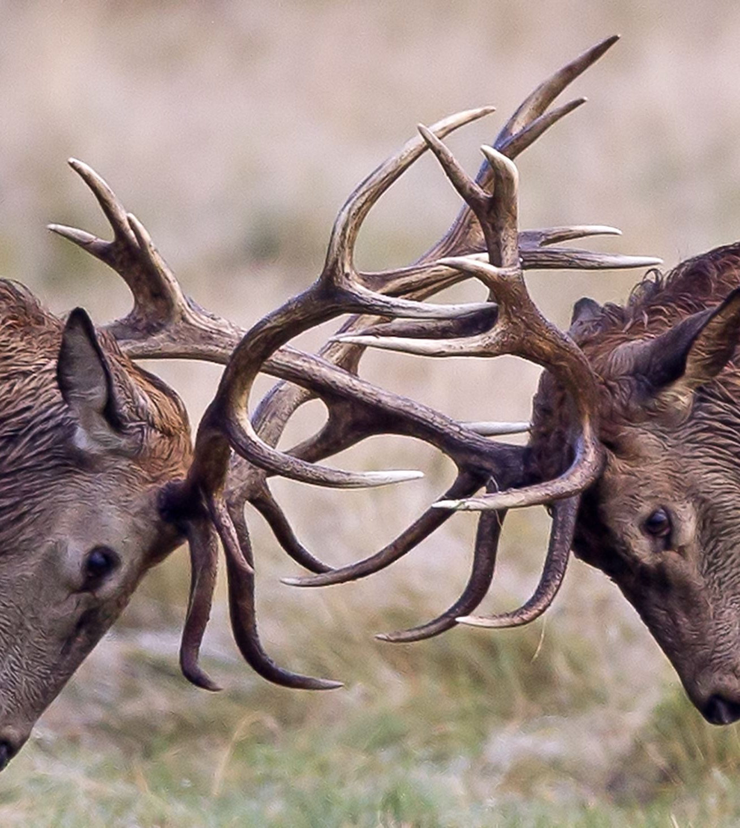
Mitä tehdä, jos tulee riita?
Ota yhteys asiantuntijaan!
Selvitä sovellettava laki ja vakioehtojen merkitys
  Reklamaatio, vaatimukset ja menettely
Kaikki riidat voivat mahdollisesti päätyä tuomioistuimen ratkaistavaksi eli huolehdi näytön keräämisestä
  kaikki yhteydenpito kirjallisesti
  (sähköposti, WhatsApp, kirje ym.), ei puhelimitse!
  Muista asiallinen kielenkäyttö!

Slide 24
Oikeusprosessin kulku
Reklamaatio ja vastaukset, asian mahdollinen riitautuminen
Asian siirtyminen lakimiehille: perehtyminen ja ensimmäinen kirjelmöinti vastapuolelle
Riidan jatkuessa lisäkirjelmöinti ja vaatimusten täsmentäminen
Kanteen nostaminen käräjäoikeudessa: todistelun kartoitus (henkilötodistelu ja kirjalliset todisteet)
Tiedoksianto ja kirjallinen valmistelu, kirjelmät ja todisteet tuomioistuimelle
Tuomioistuinsovittelu, vapaaehtoinen ja vapaamuotoinen menettely ilman pöytäkirjaa
Suullinen valmistelu: asian läpikäynti (riitaiset ja riidattomat seikat), todistelun “lukitseminen”
Pääkäsittely: todistelun vastaanotto, loppulausunnot ja ratkaisun antaminen (yleensä 1–2 kk)

Slide 25
Valitukset
Asian jatkaminen hovioikeuteen edellyttää valitusluvan saamista hovioikeudelta
Valitusluvan myöntämiskynnys on verrattain matala
Hovioikeusvaiheessa käydään kirjallinen menettely (valituskirjelmät ja vastineet), joka kestää tyypillisesti noin 6 kuukautta – 1 vuoden
Hovioikeuden pääkäsittely järjestetään yleensä suoraan ilman erillistä suullista valmistelua; kokonaiskesto noin 1–1,5 vuotta
Hovioikeuden ratkaisu on pääsääntöisesti lopullinen; korkein oikeus myöntää valitusluvan vain poikkeuksellisesti

Slide 26
Oikeudenkäyntitavat
Käräjäoikeusmenettely – usein pitkäkestoinen ja julkinen prosessi; haasteena mahdolliset valitukset hovioikeuteen, jotka pidentävät kokonaiskäsittelyä
Tuomioistuinsovittelu – vapaaehtoinen ja joustava menettely tuomioistuimen ohjauksessa; tavoitteena on osapuolten välinen sovinto, eikä menettelyssä laadita varsinaista pöytäkirjaa
Välimiesmenettely – nopea mutta kallis ja ei-julkinen; menettelyyn liittyy tietty ennakoimattomuus, eikä ratkaisuun lähtökohtaisesti ole valitusoikeutta
Muut riidanratkaisumenetelmät (ADR, Alternative Dispute Resolution) – osapuolet voivat sopia jo etukäteen tai myöhemmin menettelystä, jossa riita ratkaistaan esimerkiksi erillisessä paneelissa tai sovittelun kautta
Suomalaisessa käytännössä sopimuksiin kirjataan usein ehto, jonka mukaan mahdolliset erimielisyydet pyritään ensisijaisesti ratkaisemaan neuvottelemalla

Slide 27
Ellinor Sundqvist
Juristi puh. 040 650 1216 ellinor.sundqvist@arvolex.fi
Kiitos!

